Slide 1
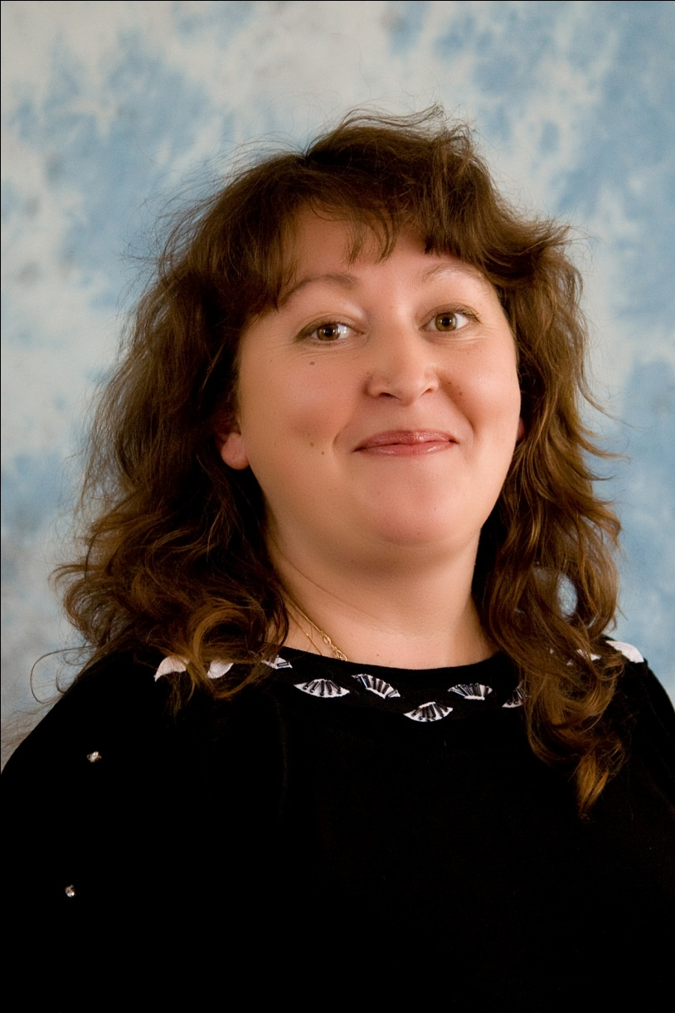
Дмитриева Ирина Витальевна
Воспитатель
ГБДОУ детский сад № 27 Красногвардейского района
Санкт – Петербурга
Высшая квалификационная категория

Slide 2
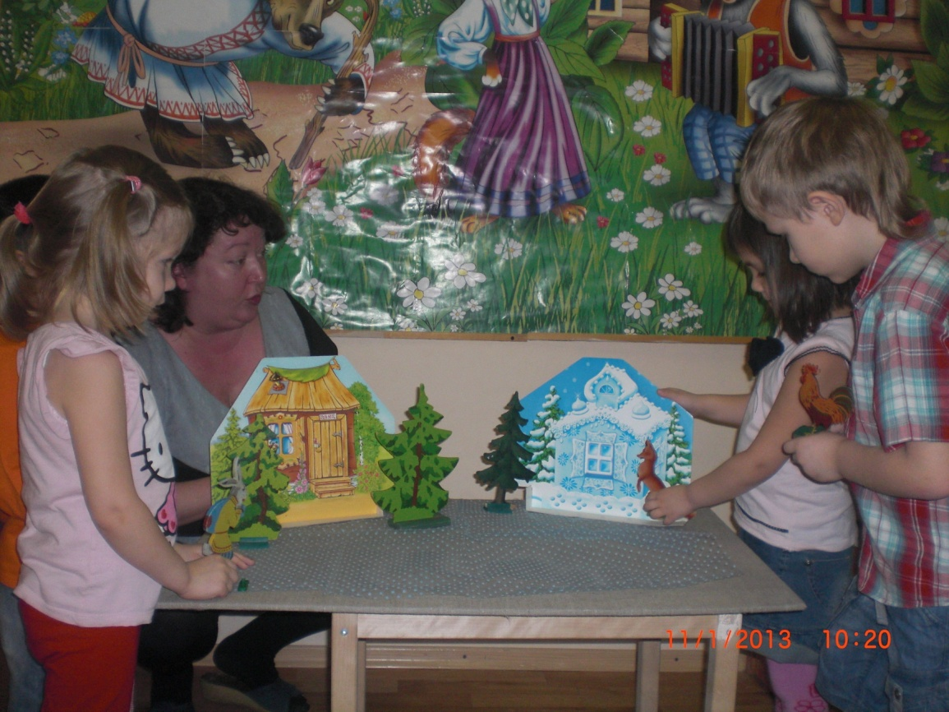
Направление работы
Использование сказкотерапии в игровой деятельности дошкольников при помощи режиссерских игровых макетов

Slide 3
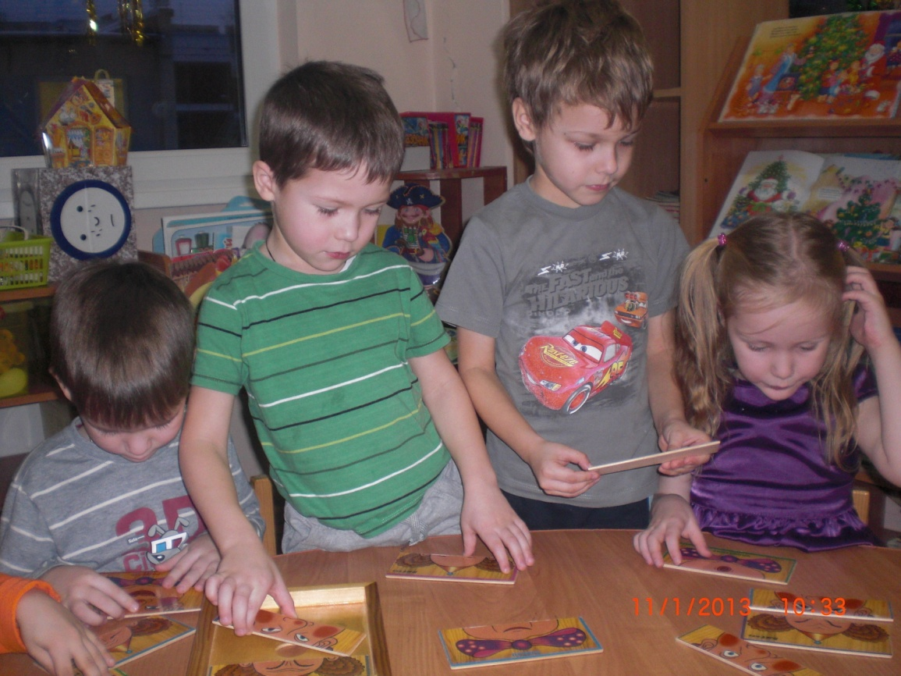
Цель:
Развитие личности дошкольников в гармонии и согласованности с успешным овладением грамотной и связной речью, создание благоприятной психологической атмосферы для развития и обогащения эмоционально чувственной сферы, развитие коммуникативных способностей через использование режиссерских игровых макетов в сказкотерапии.

Slide 4
Задачи:
Развивать связную речь детей.
Подводить к умению:
Выразительно интонировать голоса героев сказки
Использовать образные выражения при пересказе сказки
Выразительно передавать в мимике и движениях эмоциональное состояние героев сказок
Совершенствовать:
Лексико - грамматические средства языка
Звуковую сторону речи в сфере произношения, восприятия и выразительности
Создавать благоприятную психологическую атмосферу, сотрудничество детей друг с другом.

Slide 5
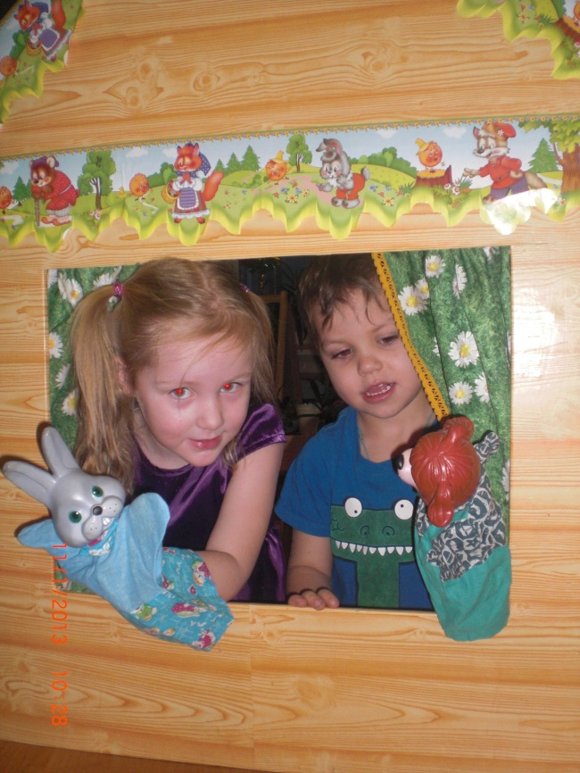
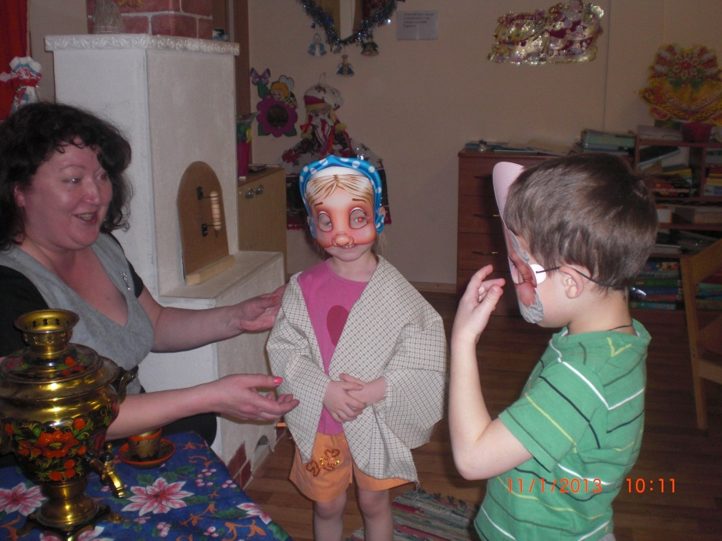
Инсценировка сказки

Slide 6
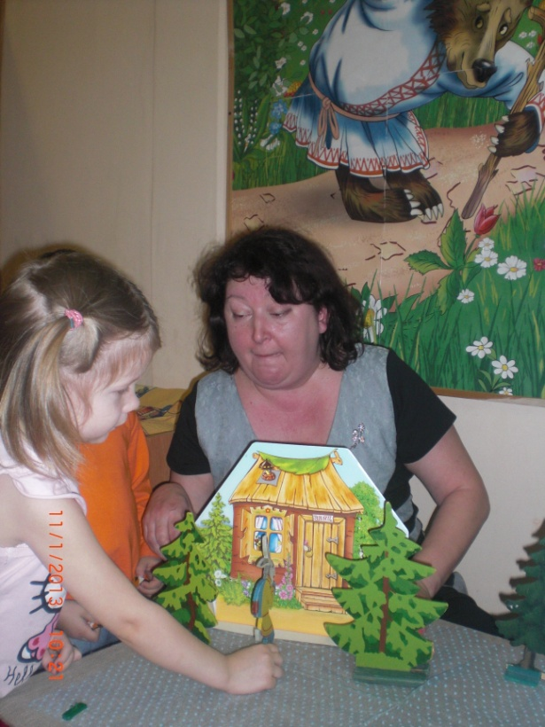
Игра - драматизация с использованием игровых макетов

Slide 7
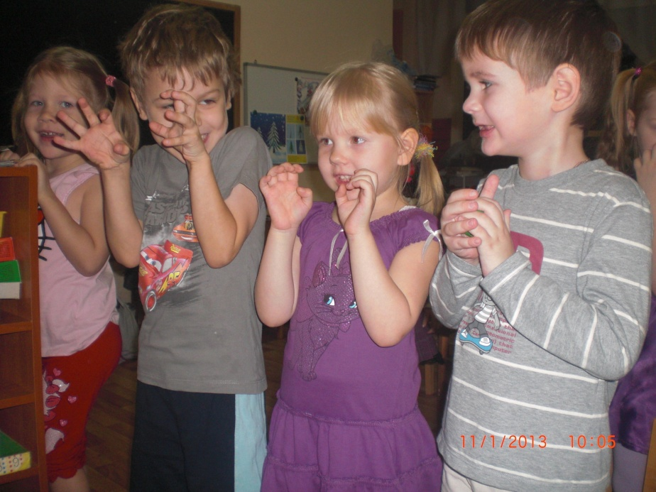
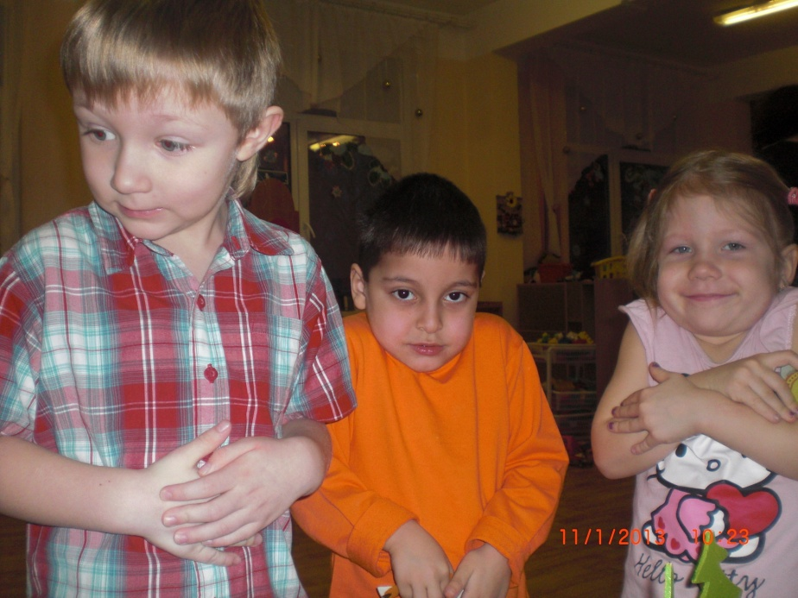
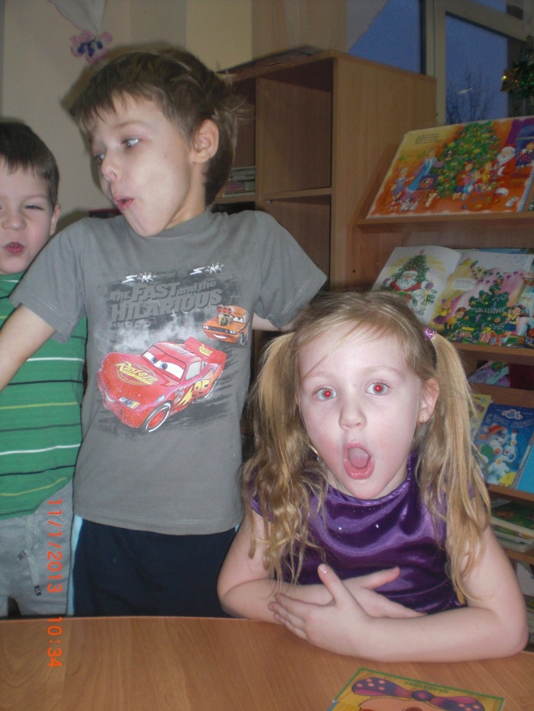
Развитие эмоций

Slide 8
Пошаговый пересказ сказки с использованием сенсорного домика

Slide 9
Игра с использованием пальчикового театра

Slide 10
Пересказ сказки с использованием фланелеграфа

Slide 11
Пантомимические, ритмические и музыкальные упражнения

Slide 12
Использование ТСО в работе со сказкой

Slide 13
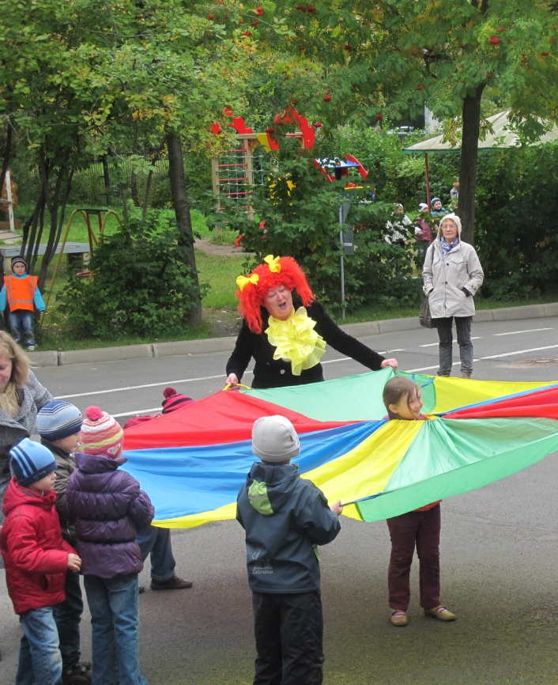
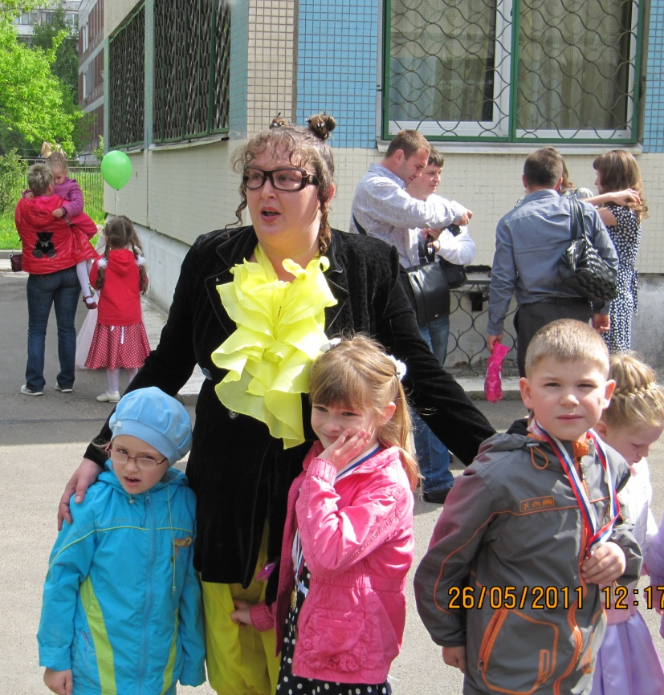
Спасибо за внимание!

